Slide 1
Урок-конференция «Радиация и жизнь»

Slide 2
Цели урока- конференции
- Познакомить с последними научными данными о радиации и ее воздействии на биологические объекты.
-Познакомить с различными источниками радиации .
-Привить интерес к физике.

Slide 4
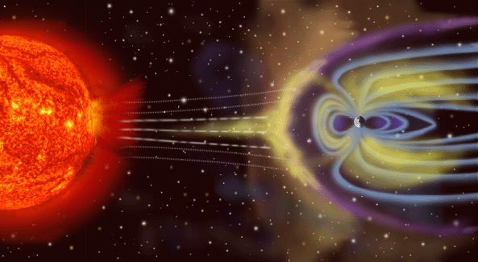
Космическое излучение

Slide 5
Земная радиация
Земная радиация-это излучение радиоактивных элементов, входящих в состав земной коры.
Воды мирового океана содержат около 4 млрд.т Урана.
Радиоактивные вещества, входящие в состав земной коры, при своем распаде и создают земную радиацию.
Средняя эффективная доза внешнего облучения от земных источников естественной радиации, составляет примерно 0,35мЗв в год.

Slide 6
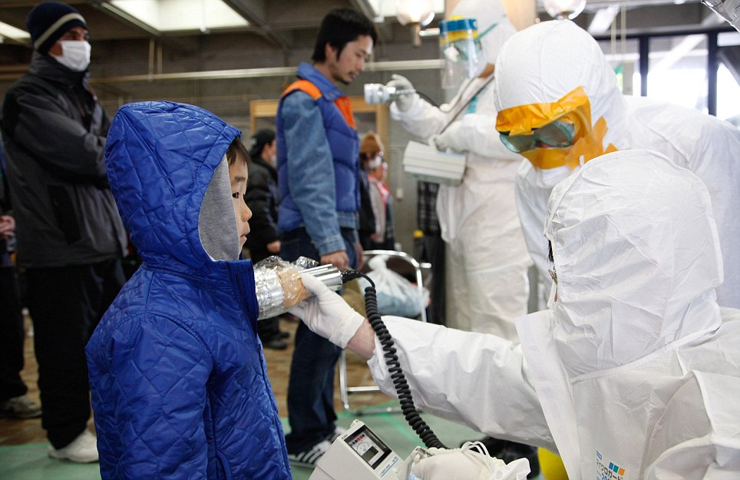
Внутреннее облучение

Slide 7
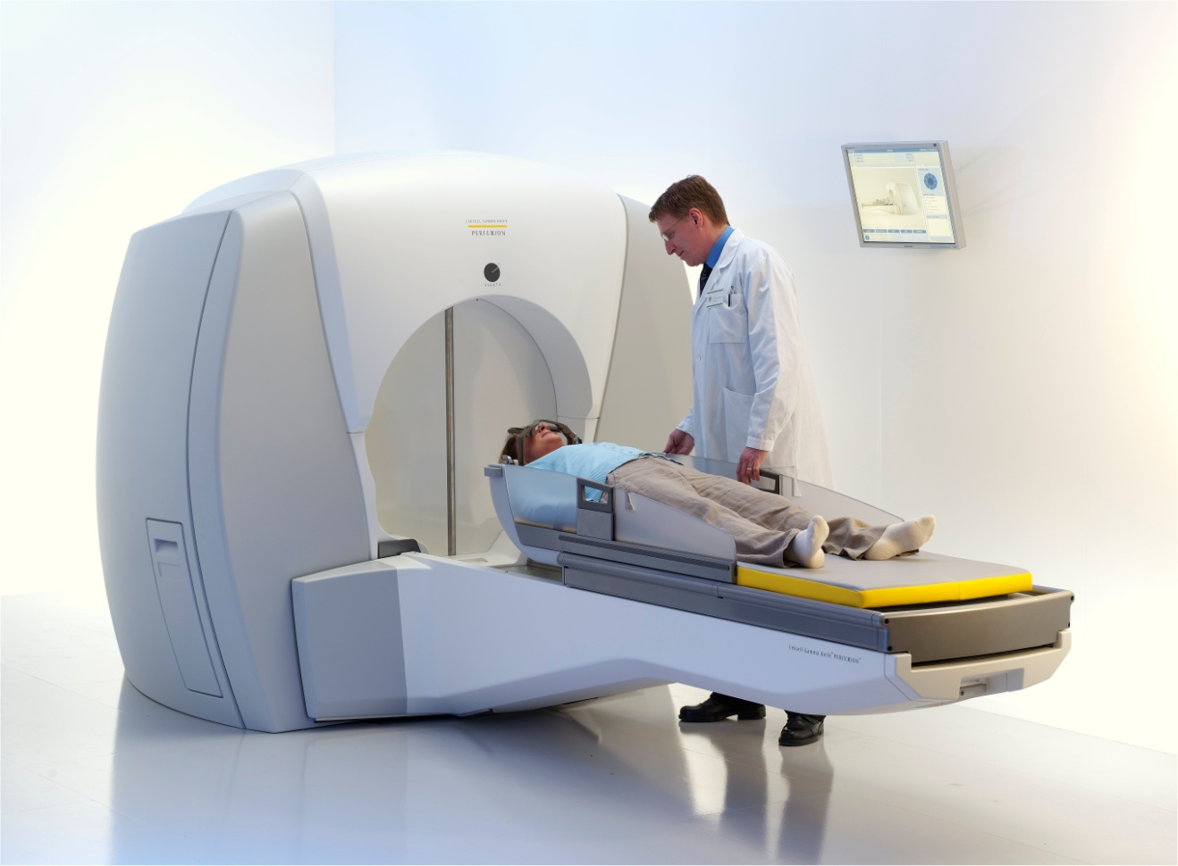
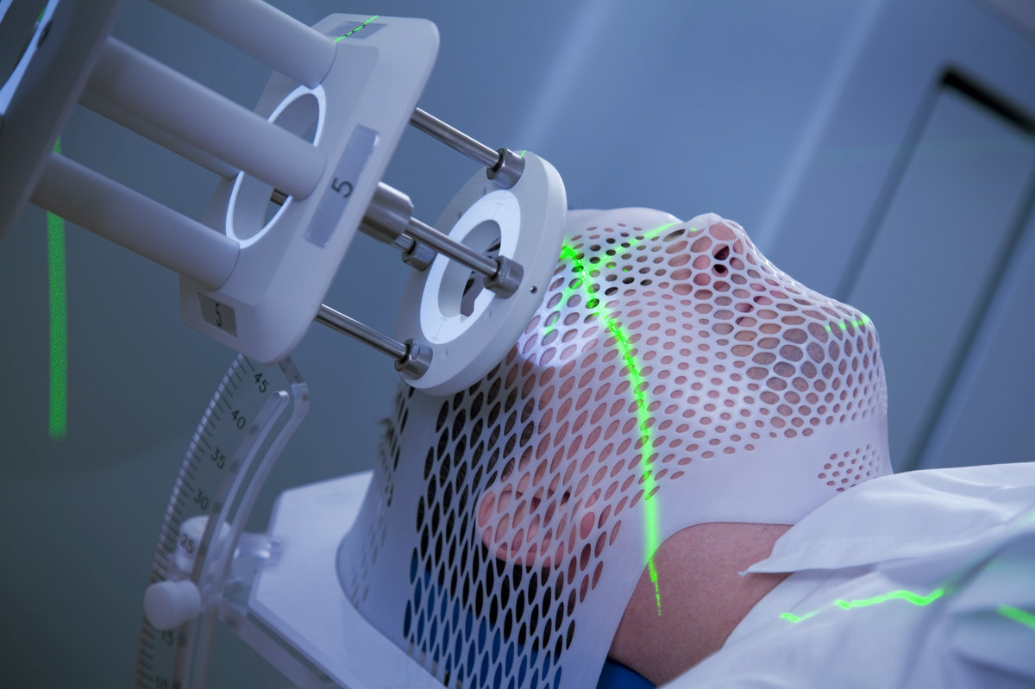
Источники излучения, используемые в медицине

Slide 8
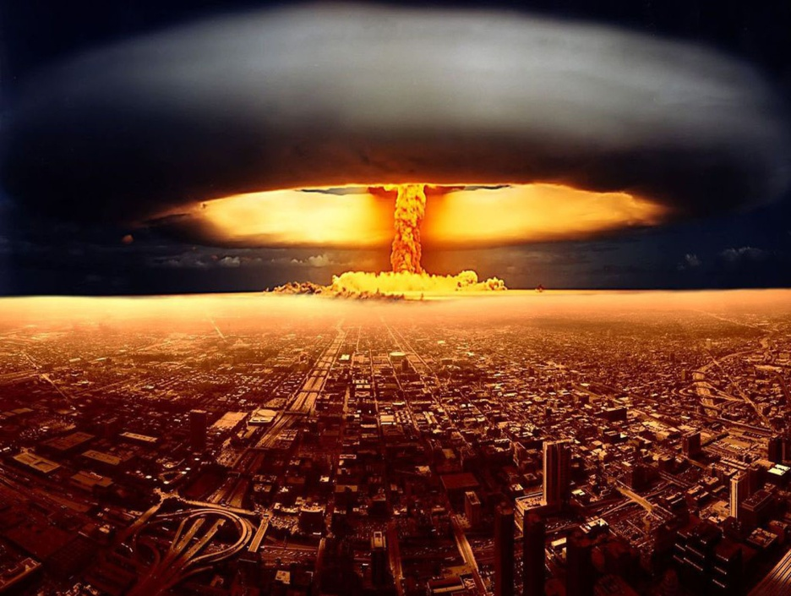
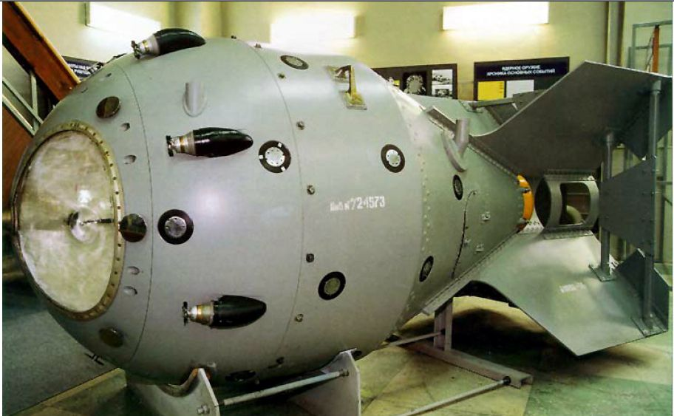
Ядерные взрывы
При ядерном взрыве часть радиоактивного материала падает неподалеку от места взрыва , а часть задерживается в нижнем слое атмосферы , подхватывается ветром и перемещается на большие расстояния.
Атомная бомба,сброшенная США 6 и 9 августа1945г. на японские города Хирасима и Нагасаки

Slide 9
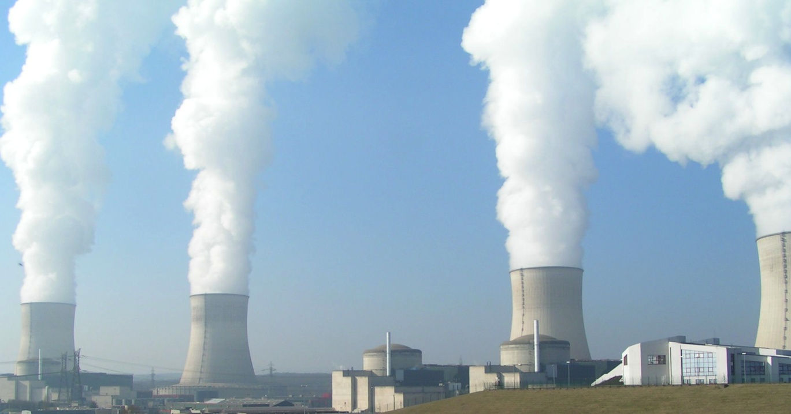
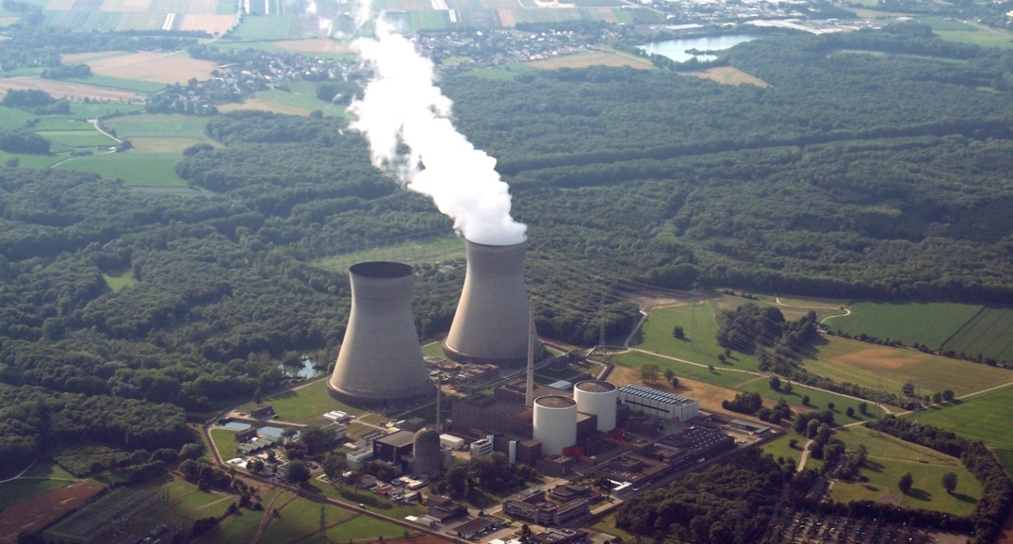
Атомная энергетика
Один реактор современной АЭС за сутки работы делит
3кг ядер урана,что в 3 раза больше,чем при взрыве атомной бомбы в Хиросиме.
Радиоактивное загрязнение вблизи нормально работающей атомной электростанции меньше,чем около обычных тепловых электростанций, функционирующих на каменном угле.

Slide 10
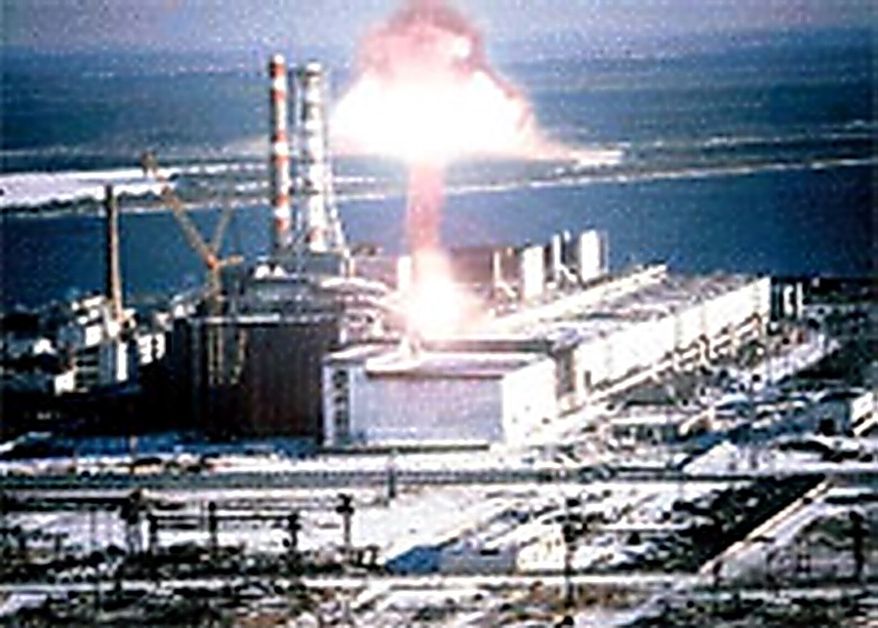
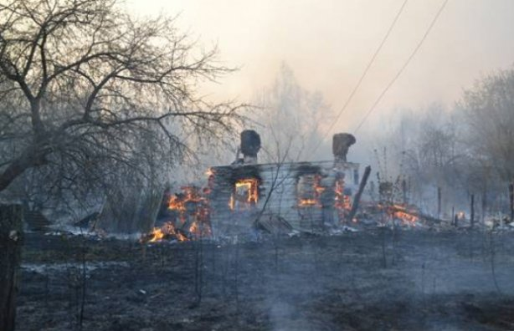
Авария на Чернобыльской АЭС-это самая крупная авария за всю историю атомной энергетики.
В атмосферу было выброшено 8 тонн ядерного топлива.
Зона радиоактивного загрязнения- это мертвая зона.

Slide 11
Воздействие ионизирующего излучения на ткани организма

Slide 12
Проникающая способность излучения и способы защиты от радиации
Разные виды излучений обладают различной проникающей способностью, поэтому они оказывают не одинаковые воздействие
на ткани живых организмов.

Slide 13
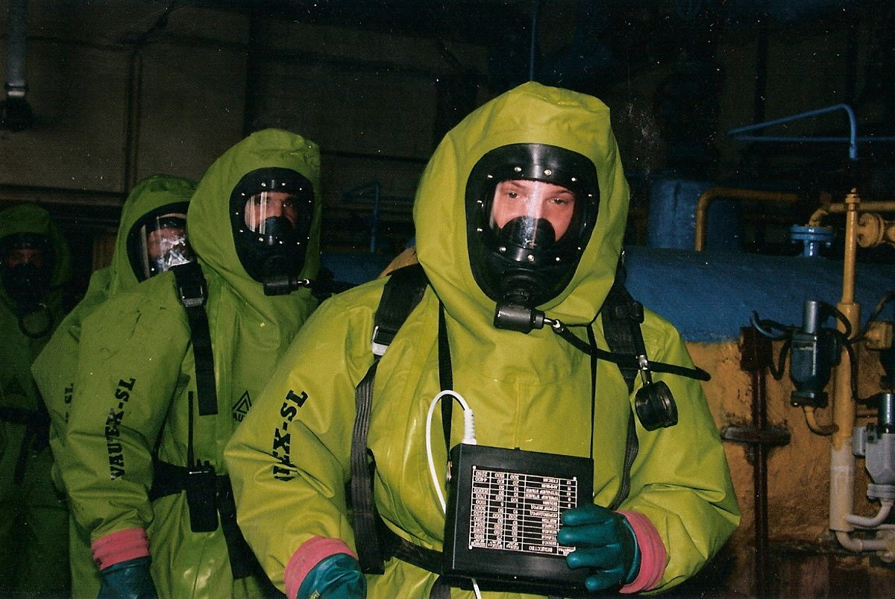
Как защититься от радиации?

